Slide 1
Мектептің психологиялық қызметі
Психологиялық қызметтің мақсаты – орта білім беру ұйымдарында білім алушылардың психологиялық денсаулығын сақтау, қолайлы әлеуметтік – психологиялық жағдай жасау және білім беру үрдісінде қатысушыларға психологиялық қолдау көрсету.
Міндеттері:
– білім алушылардың тұлғалық және зияткерлік дамуына ықпал ету, өзін-өзі тәрбиелеу және өзін-өзі дамыту қабілетін қалыптастыру;
– білім алушылардың, тәрбиеленушілерге ақпараттық қоғамның жылдам дамуына олардың табысты әлеуметтенуіне психологиялық тұрғыдан көмек көрсету, психологиялық – педагогикалық зерделеу, шығармашылық әлеуетін дамыту, психологиялық түзету және дамыту жұмыстарын жүзеге асыру;
– психологиялық мәселелерді шешуде және оқу – тәрбие жұмыстарының қолайлы әдістерін таңдауда ата-аналар мен педагогтарға консультациялық көмек көрсету;
– білім беру үдерісі субъектілерінің психологиялық-педагогикалық құзыреттілігін көтеру.

Slide 2
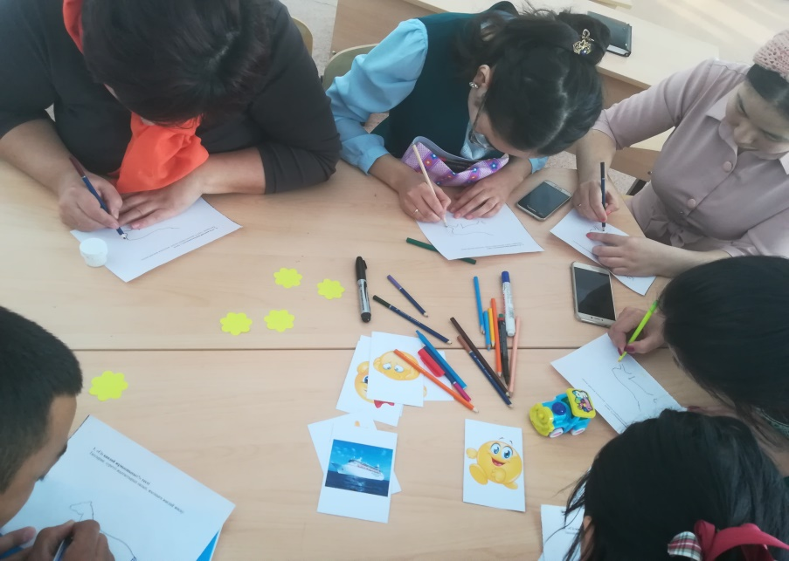
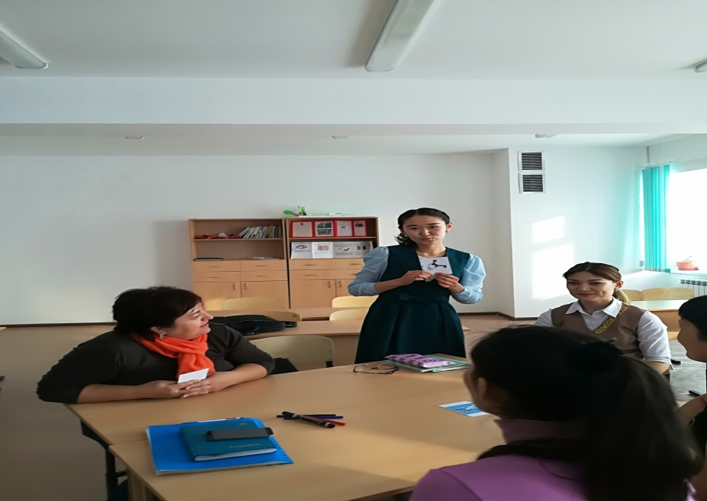
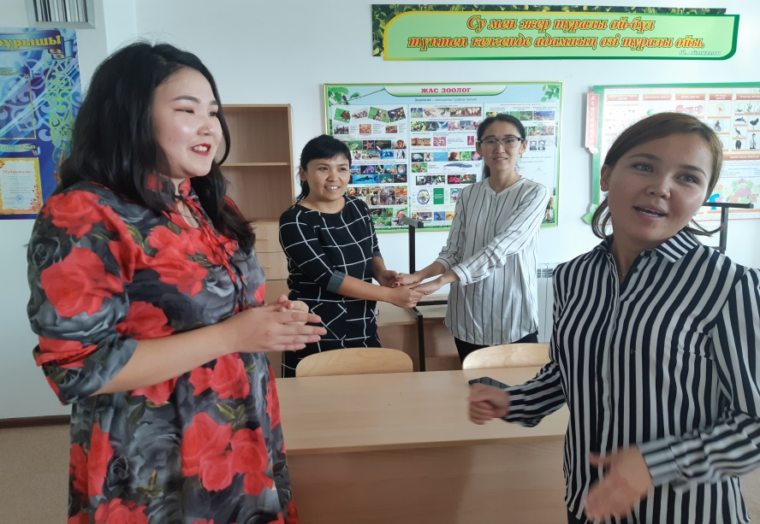
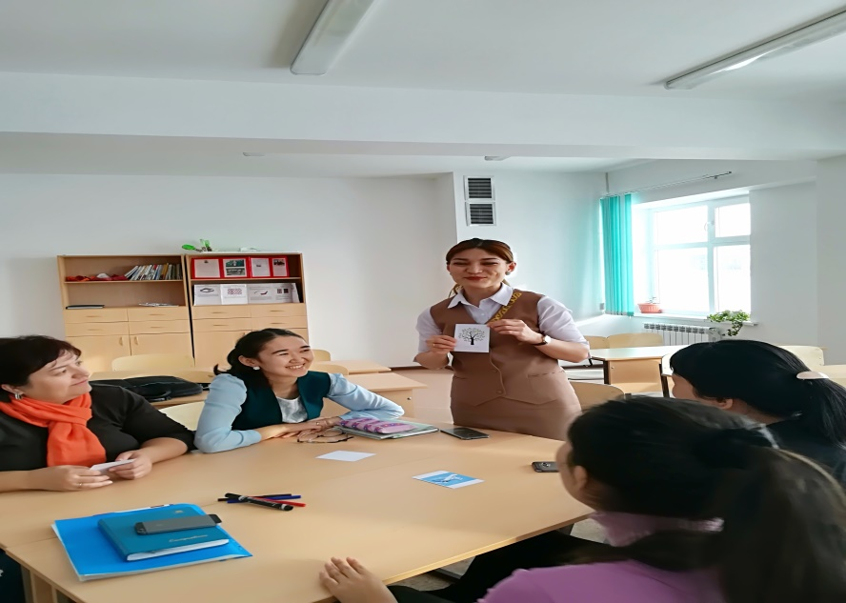
«Жарқыра, жайна жас маман» жас ұстаздармен
психологиялық тренинг

Slide 3
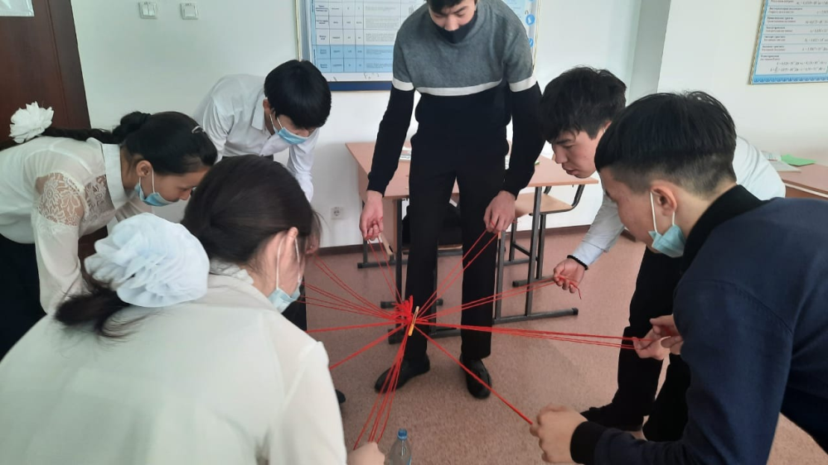
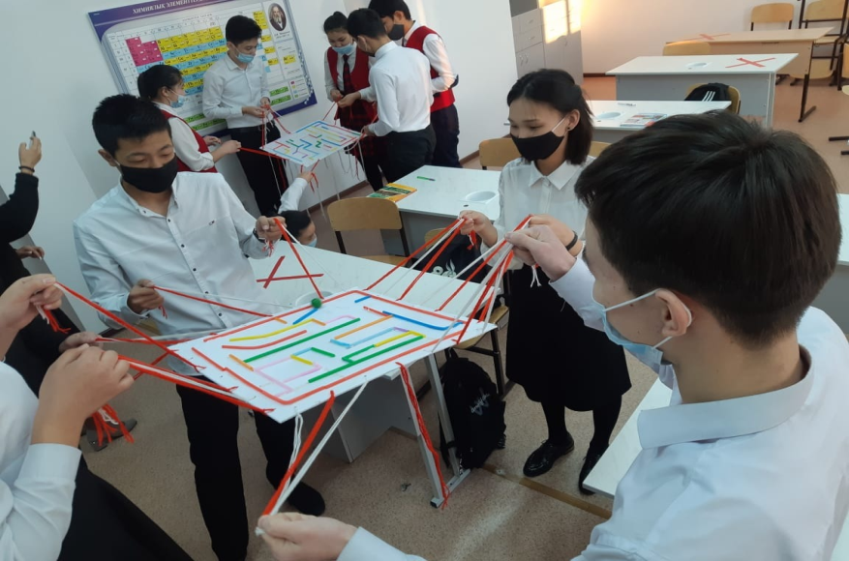
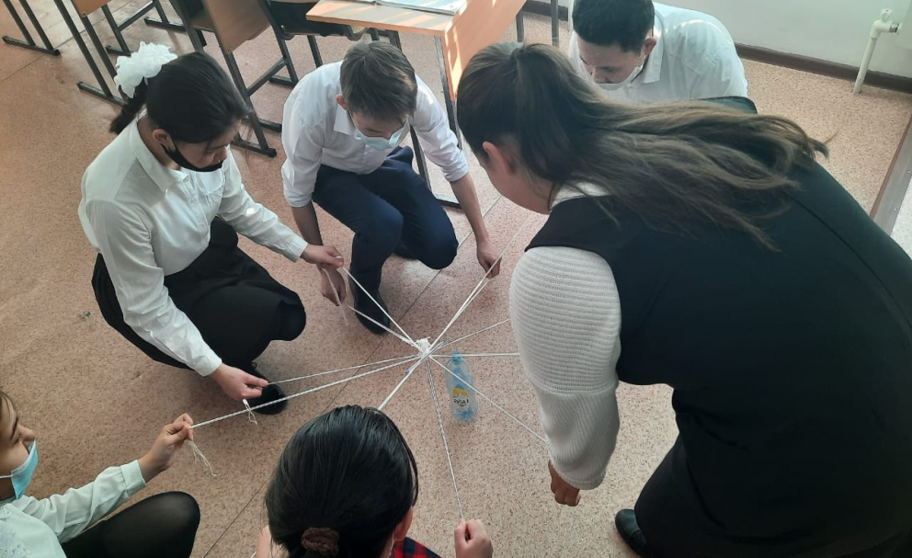
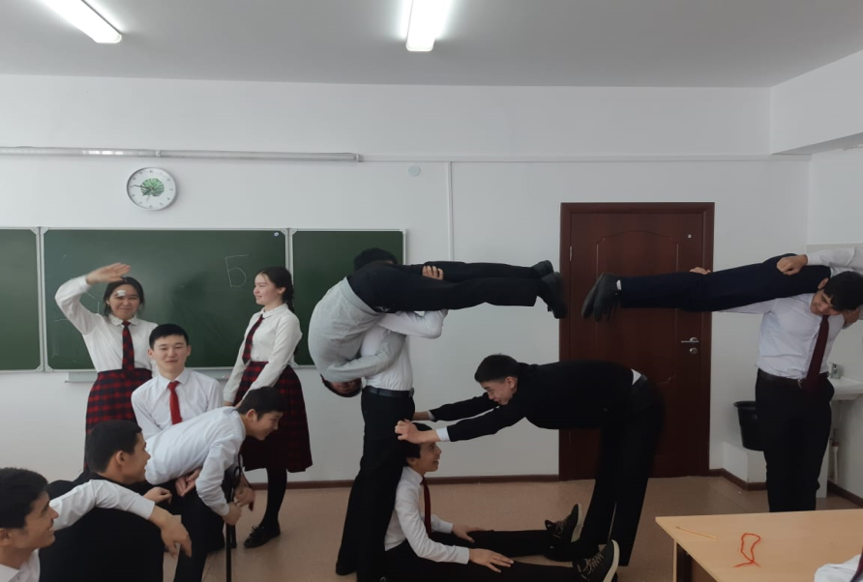
11 –ші сынып оқушыларын Ұлттық біріңғай тестілеуге
психологиялық дайындау

Slide 4
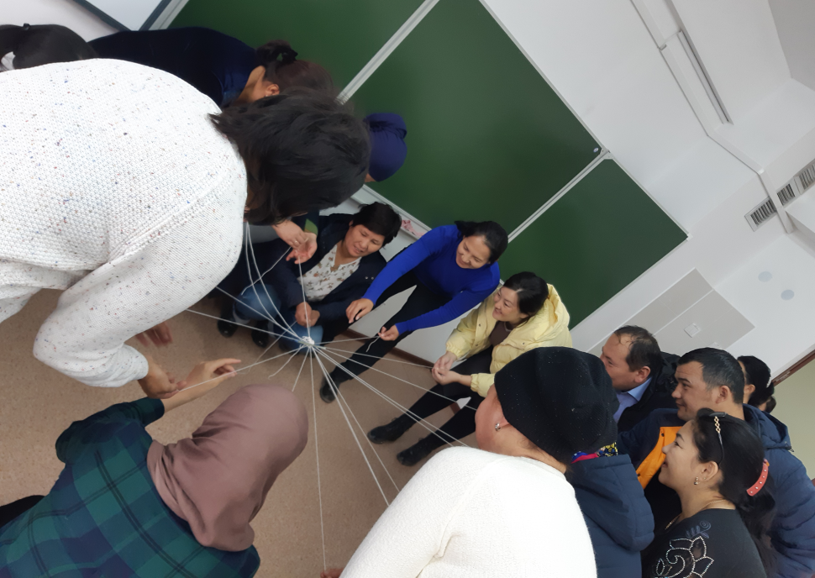
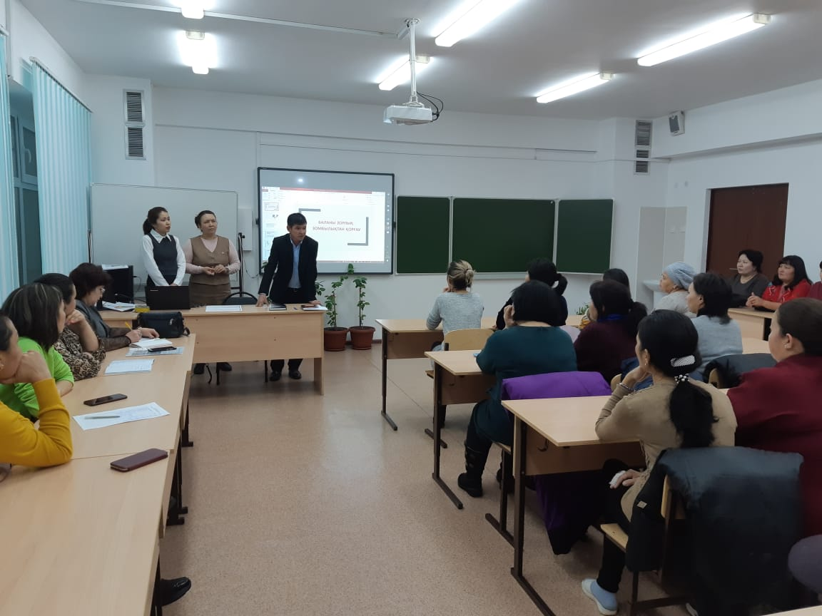
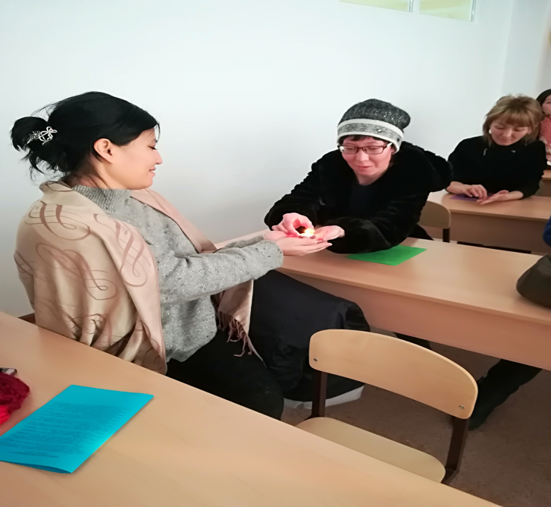
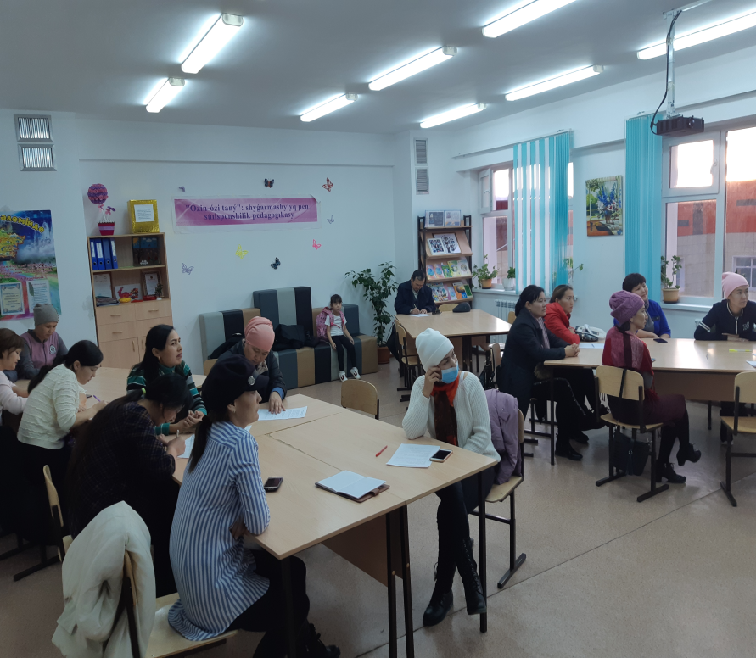
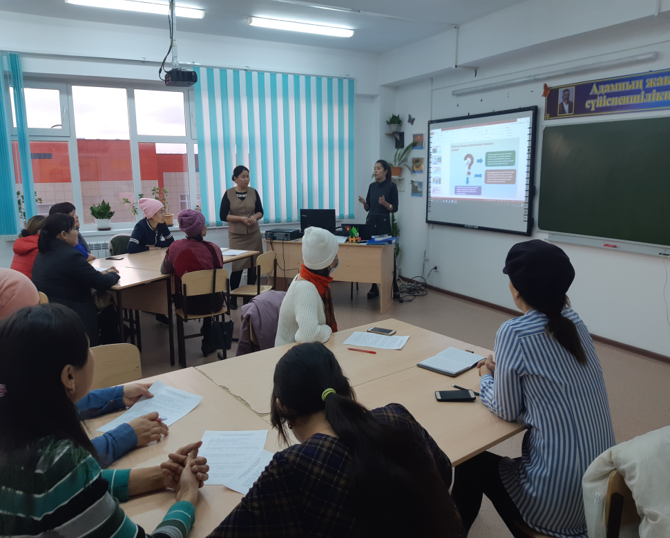
Мектеп психологтарының ата-аналармен жұмысы

Slide 5
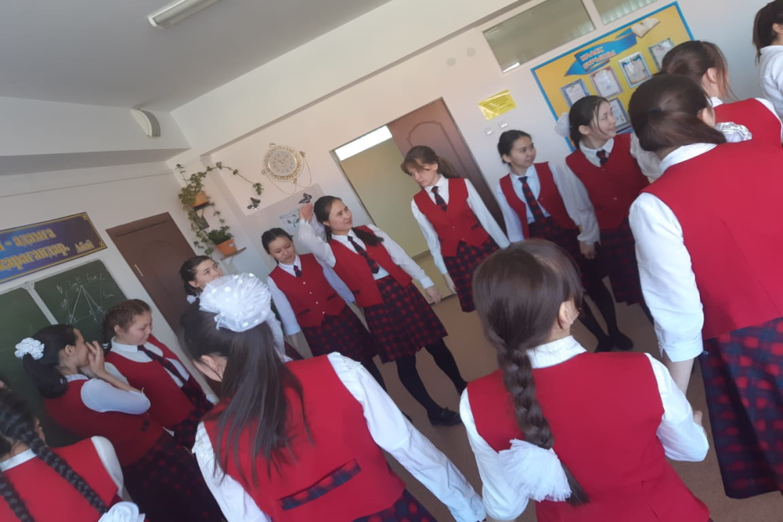
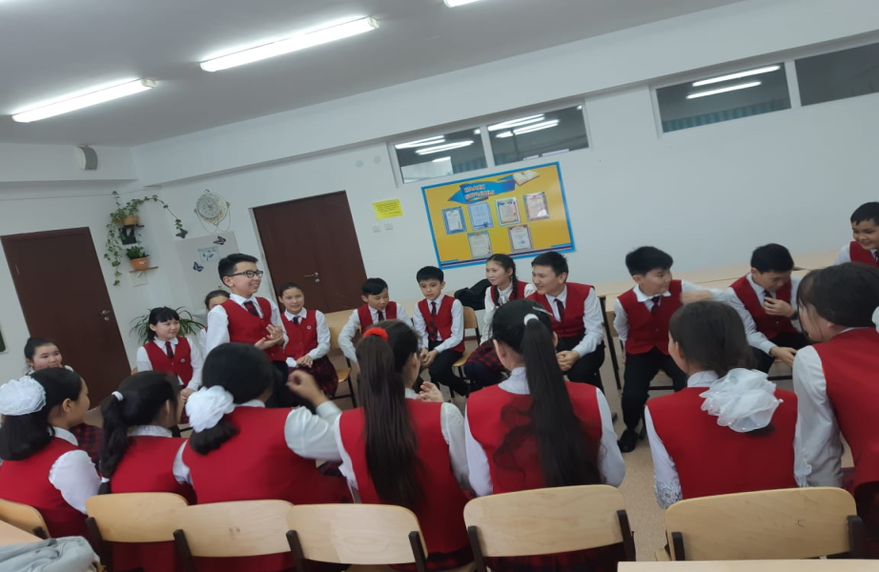
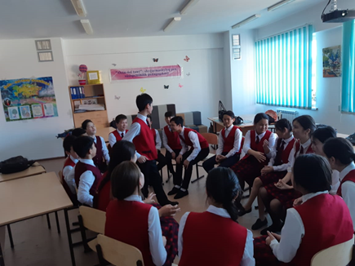
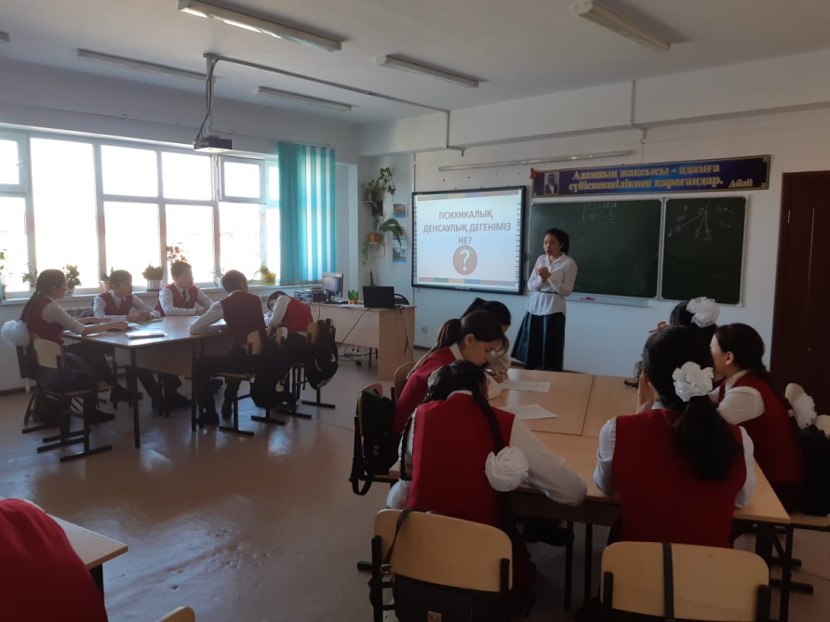
Оқушылармен сергіту тренингтері

Slide 6
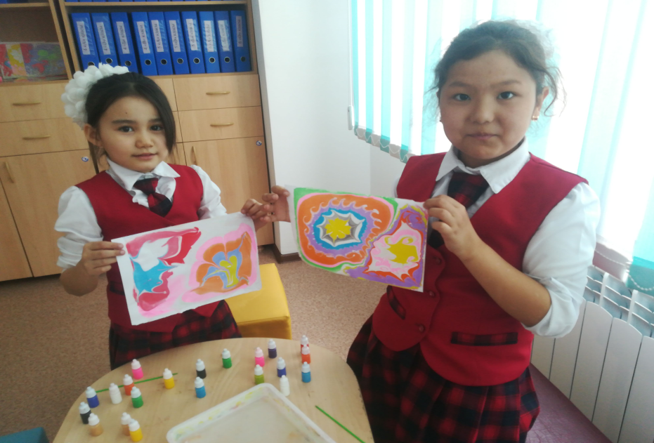
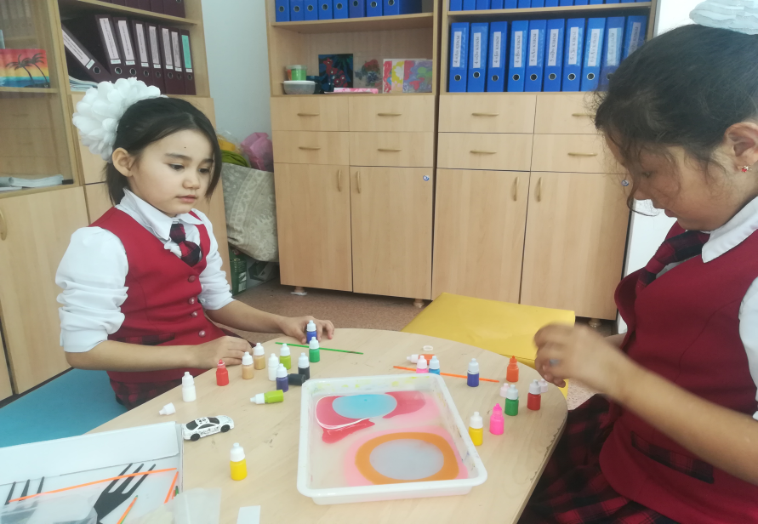
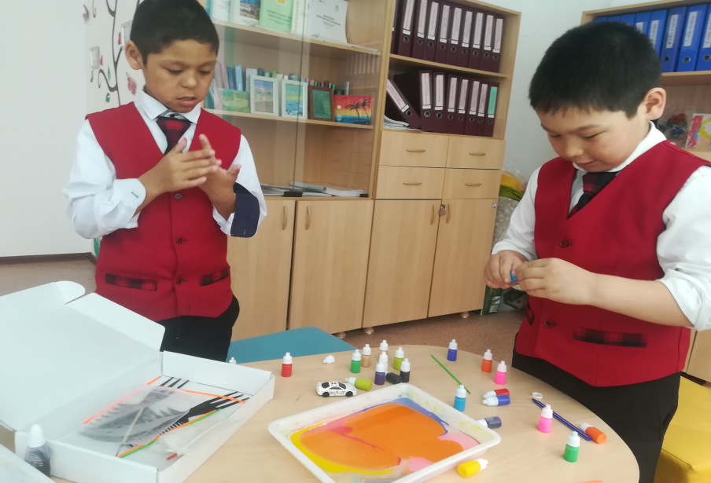
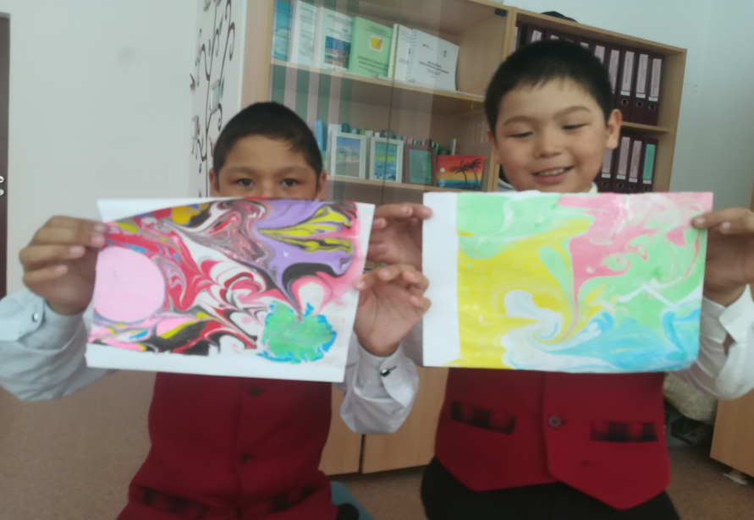
«Эбру» техникасымен жұмыс

Slide 7
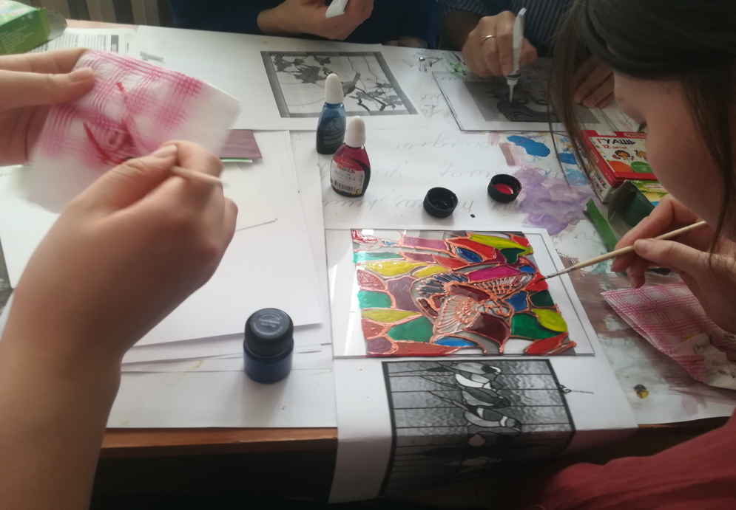
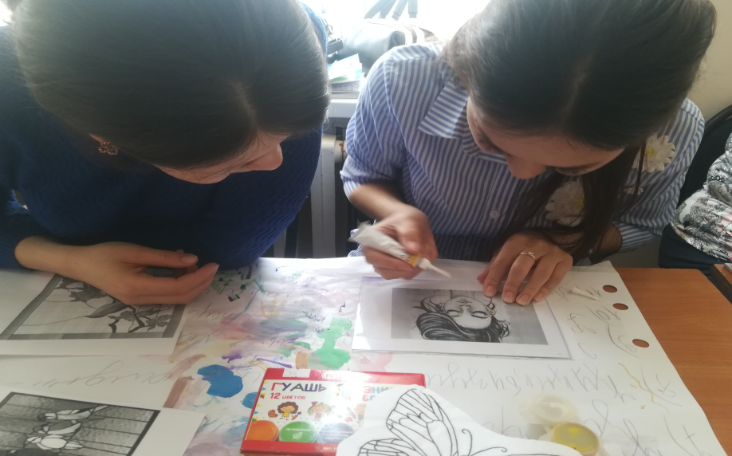
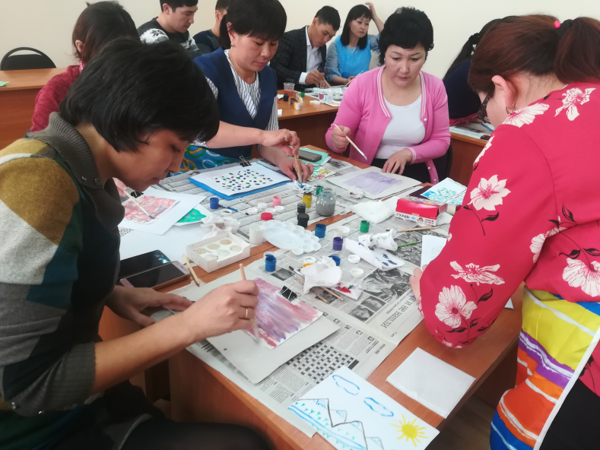
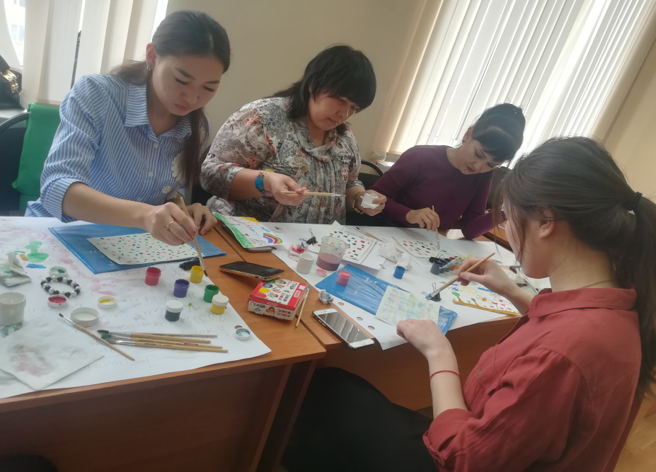
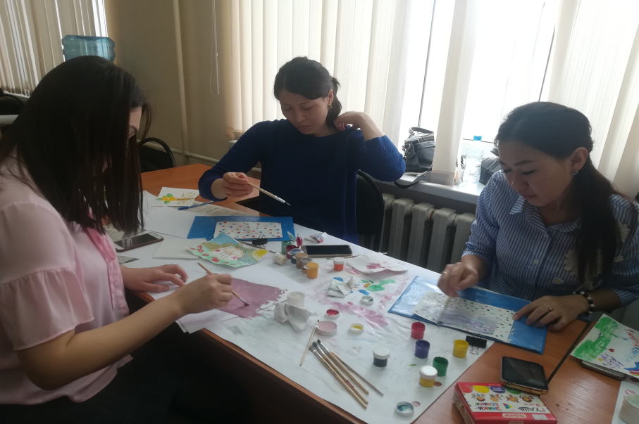
Арт терапиямен жұмыс

Slide 8
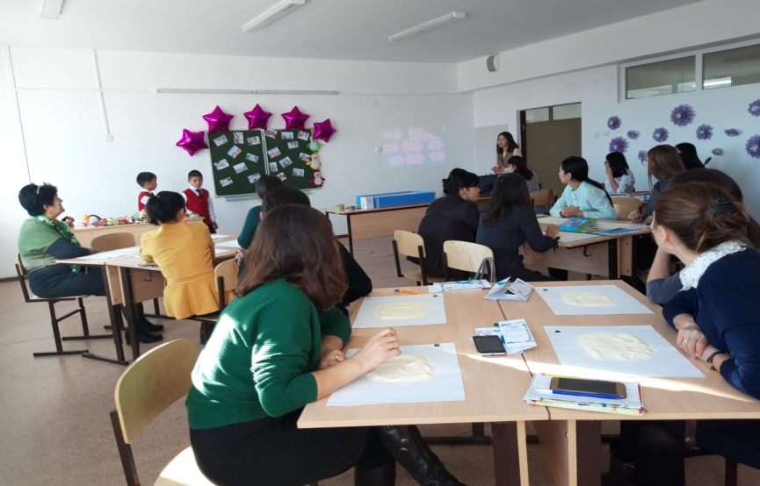
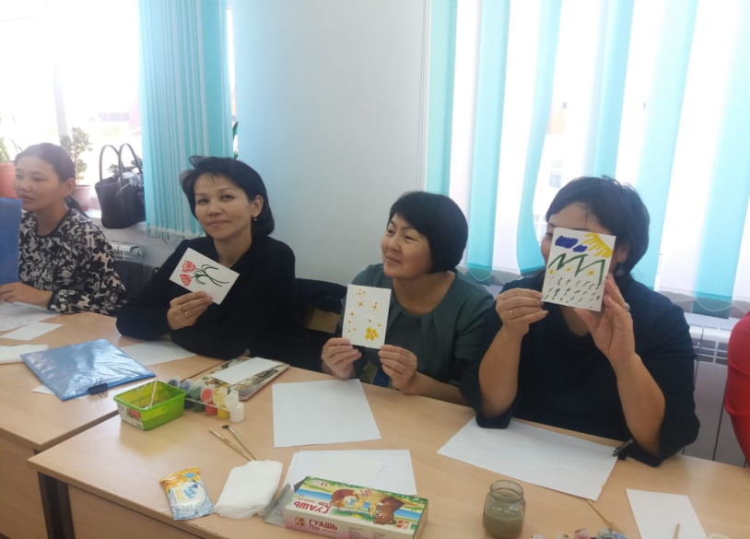
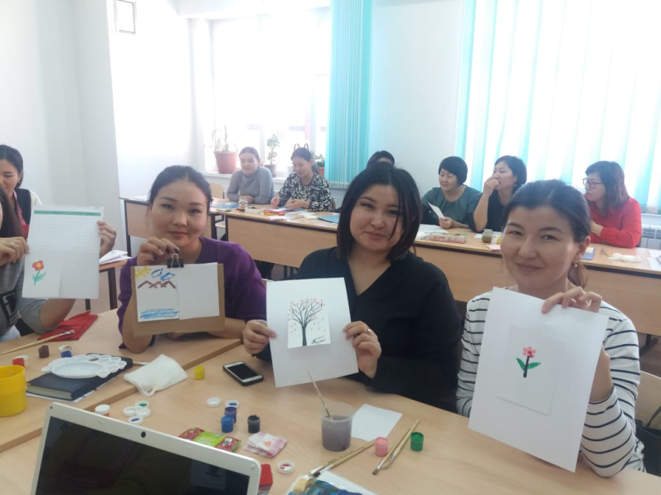
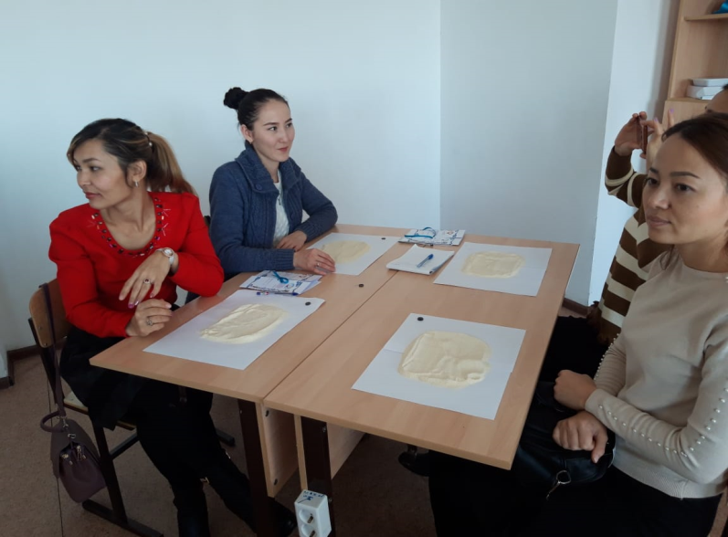
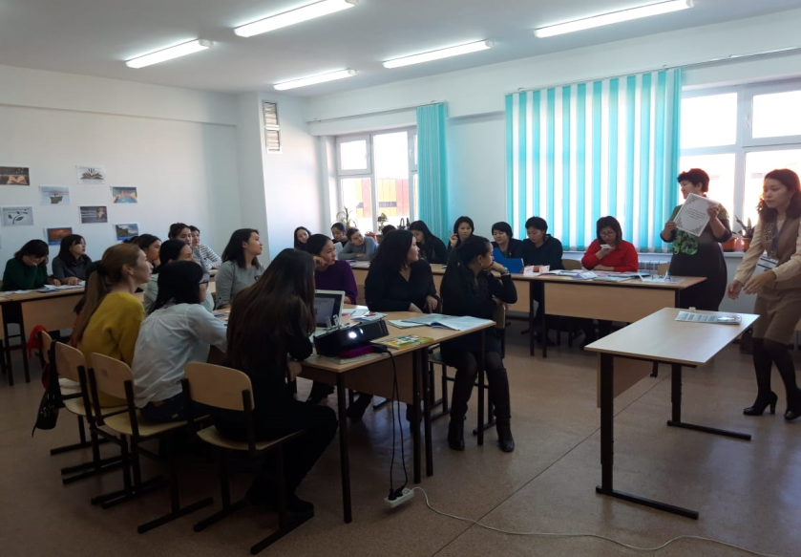
«Ерекше білім алатын оқушыларды психологиялық қолдау»
атты қалалық семинар

Slide 9
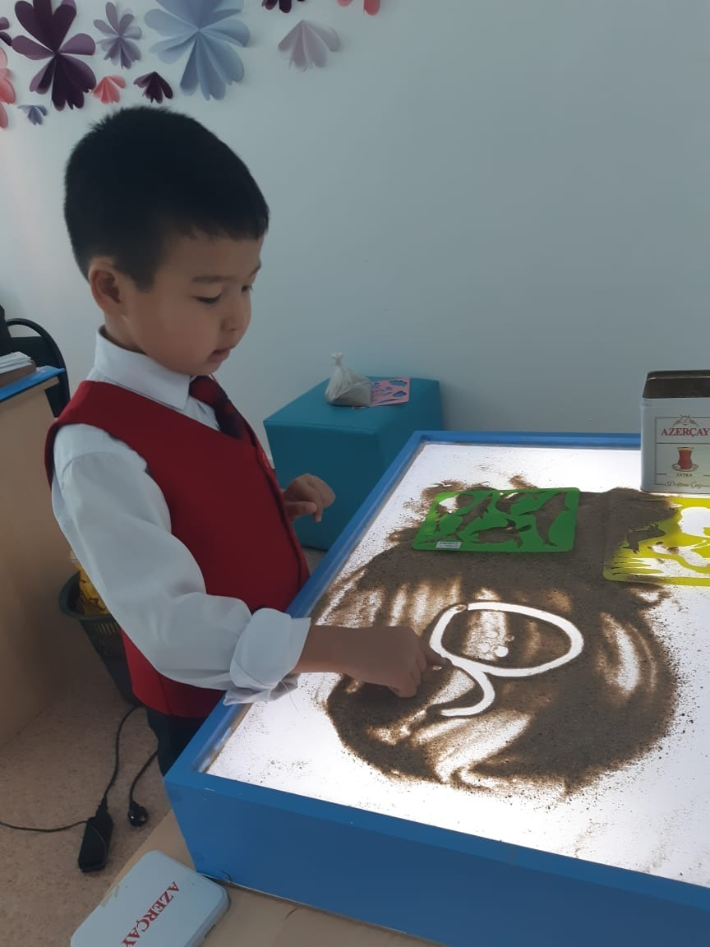
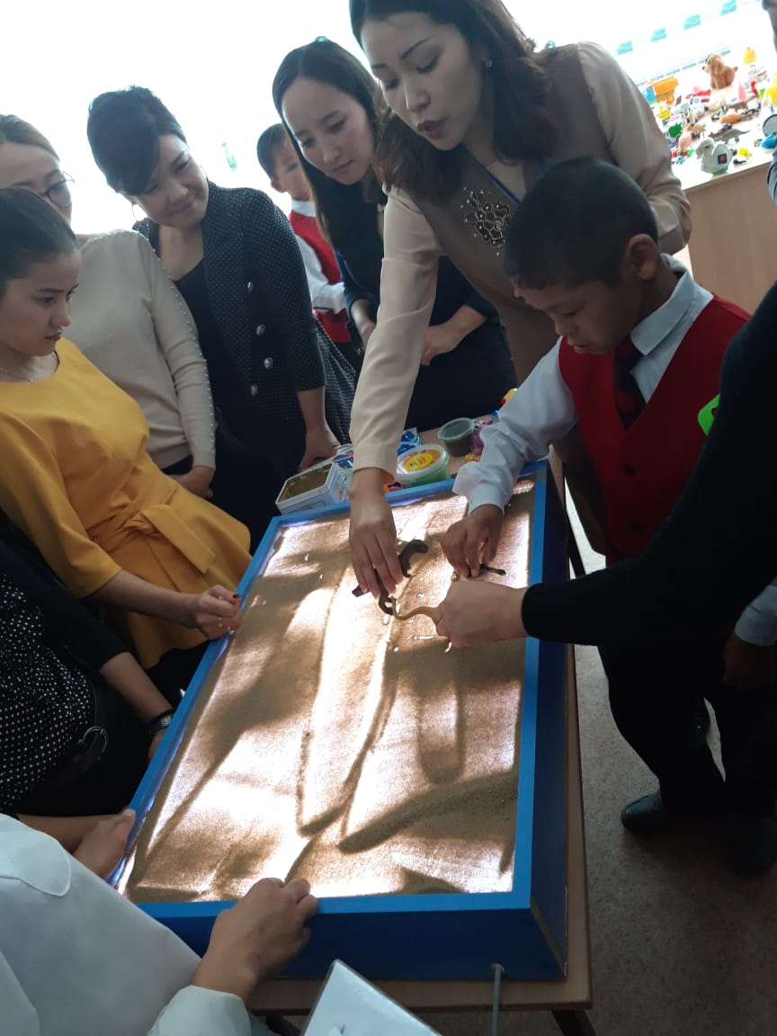
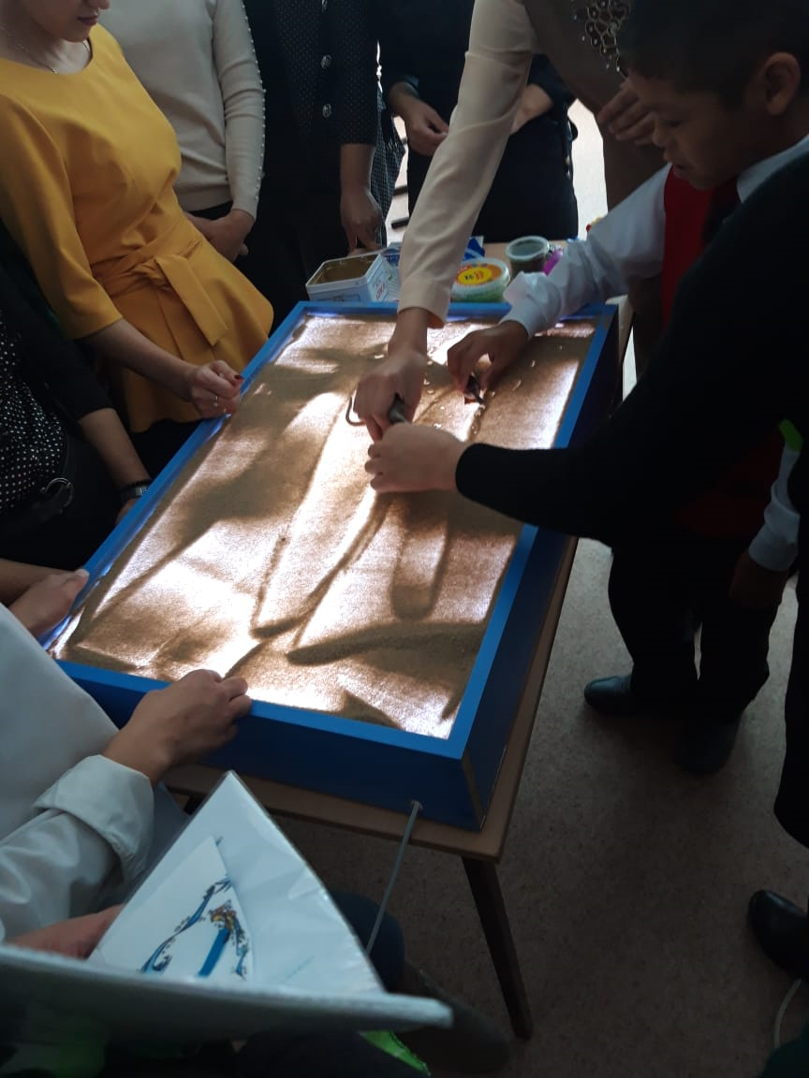
Құм терапиясымен жұмыс

Slide 10
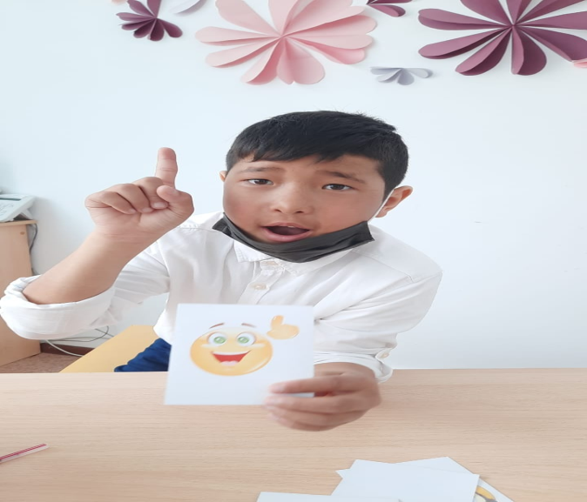
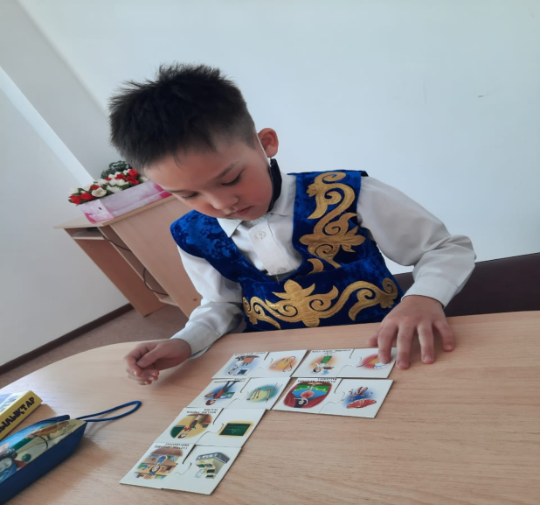
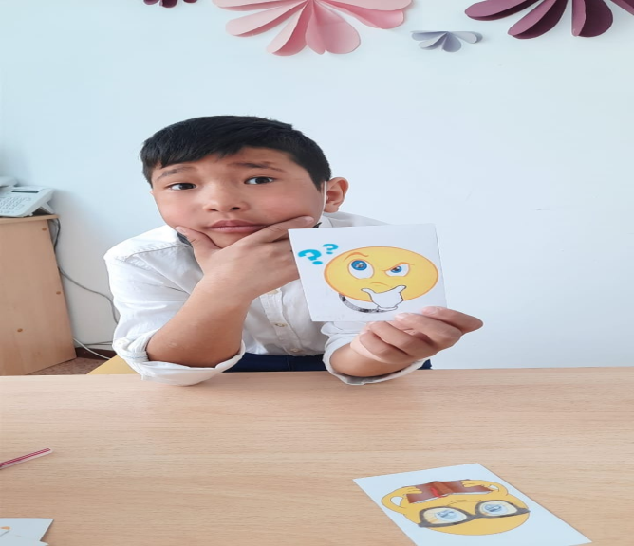
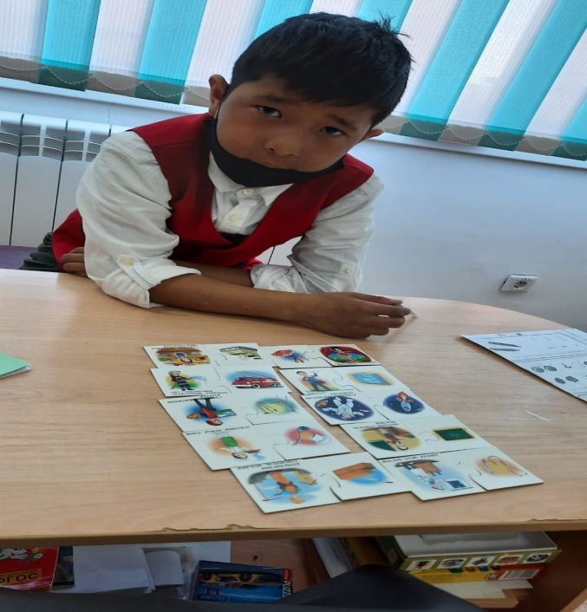
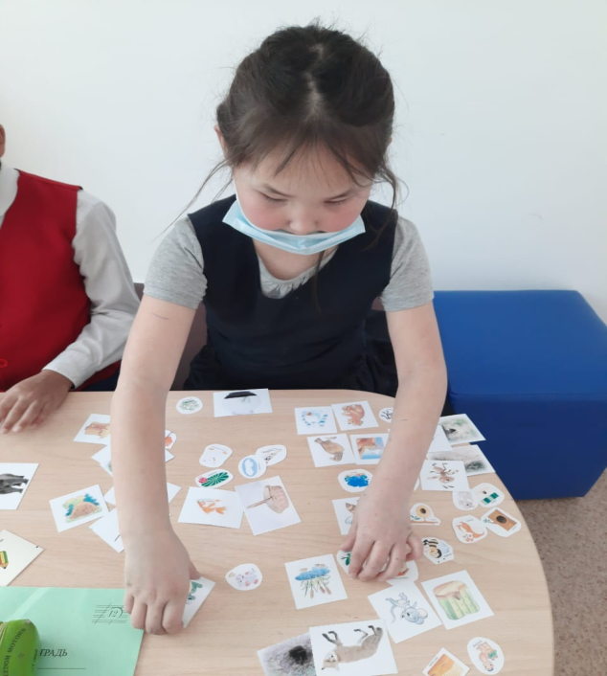
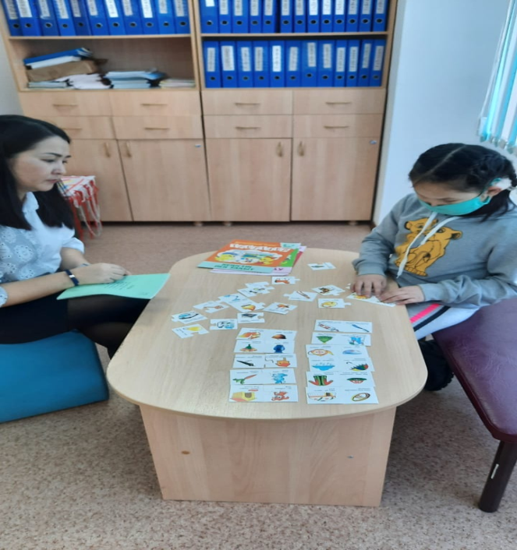
Оқушылармен жеке жұмыс

Slide 11
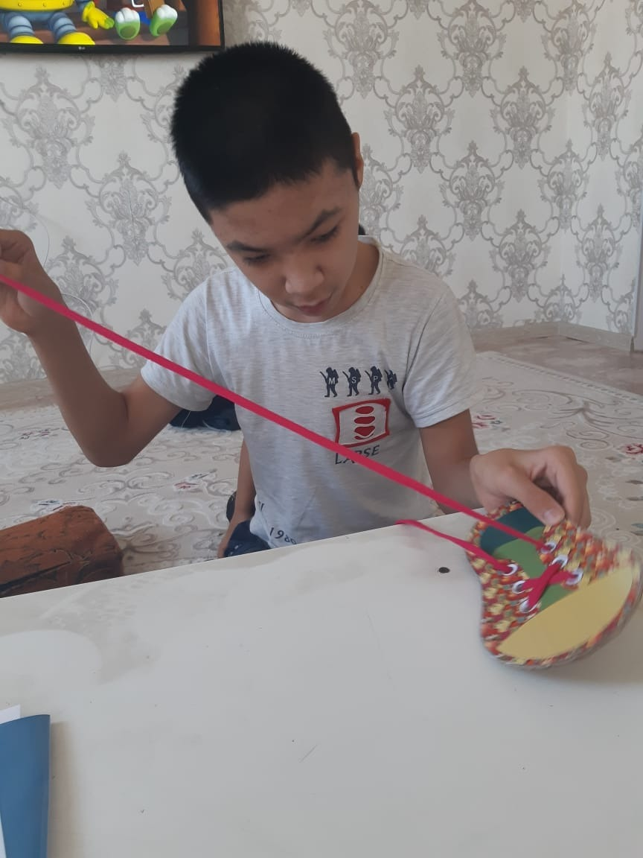
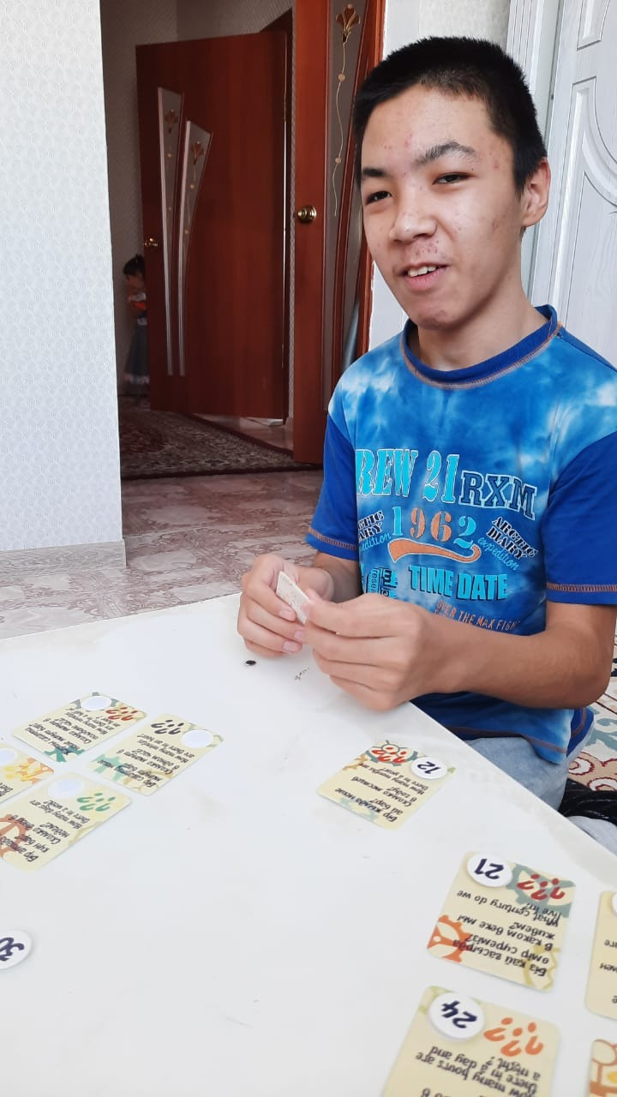
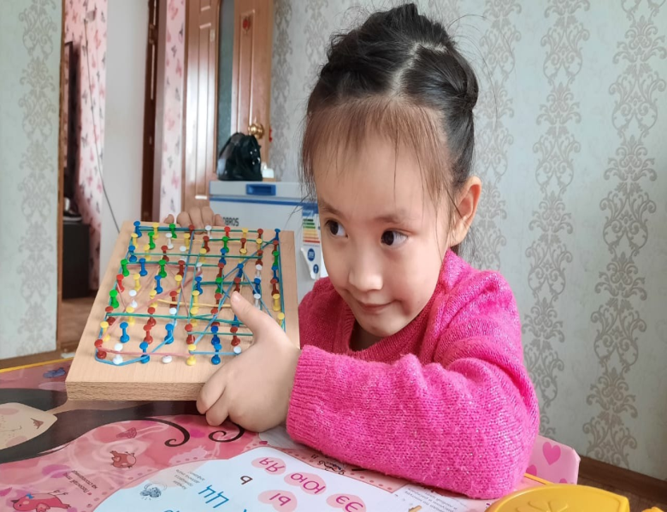
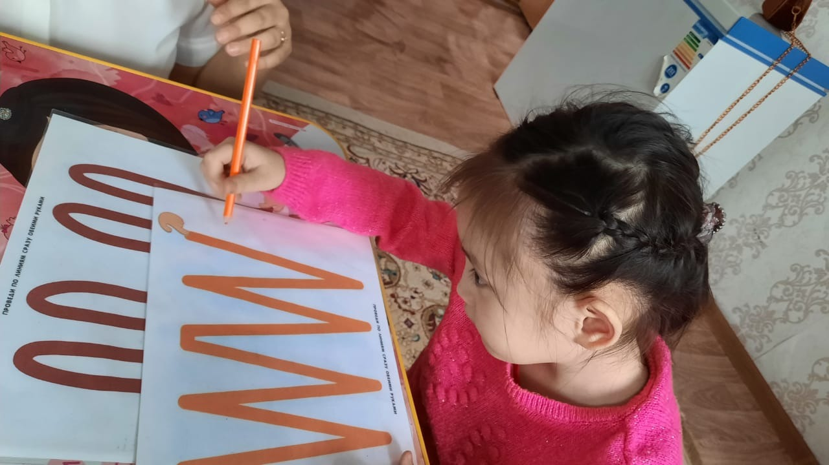
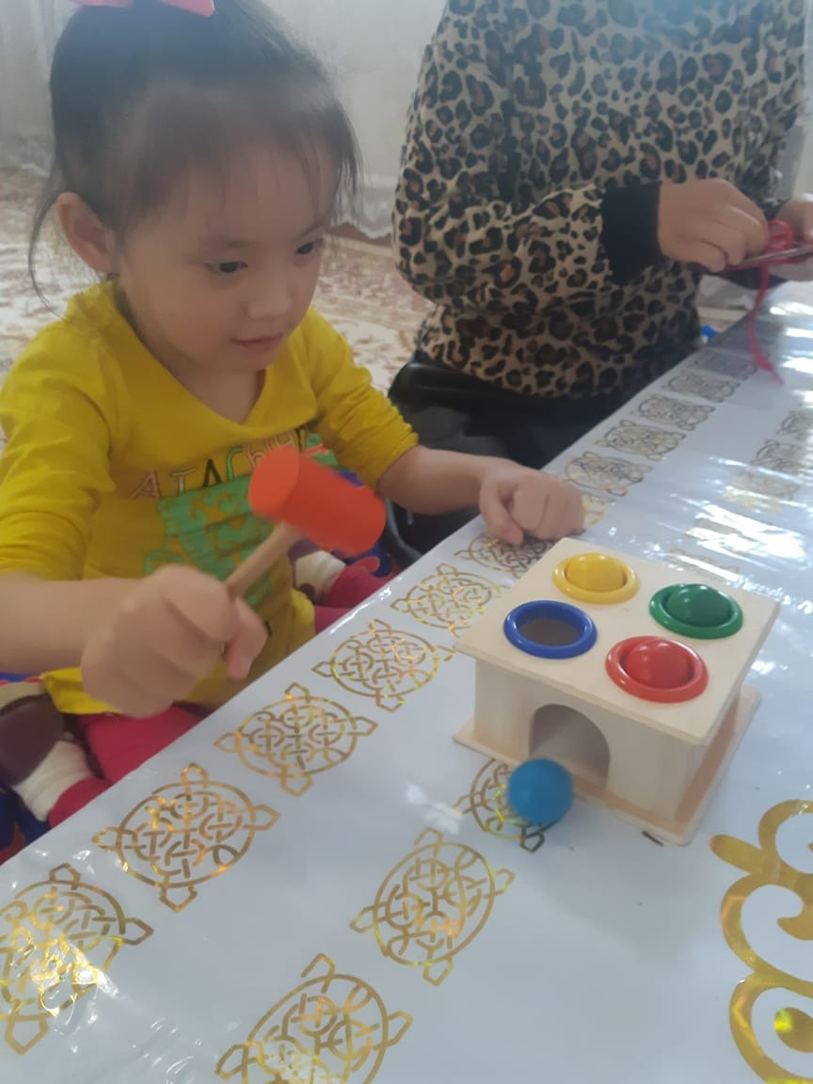
Үйден оқитын оқушылармен жұмыс

Slide 12
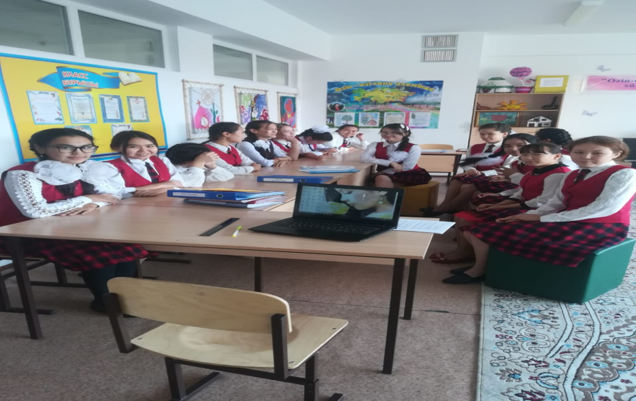
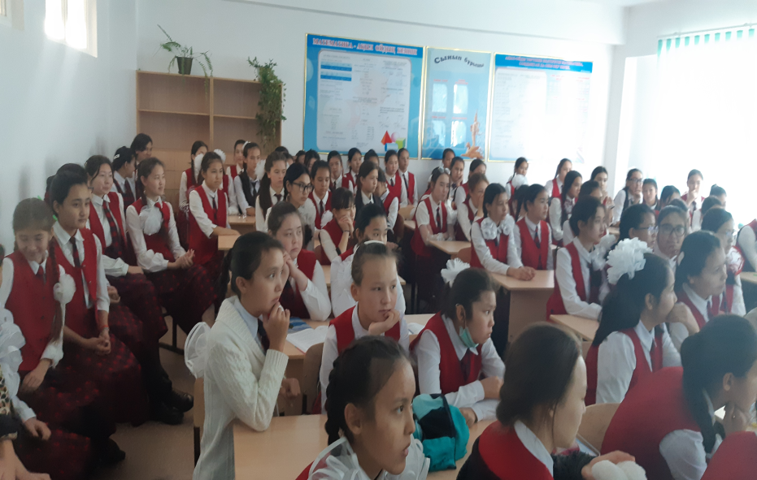
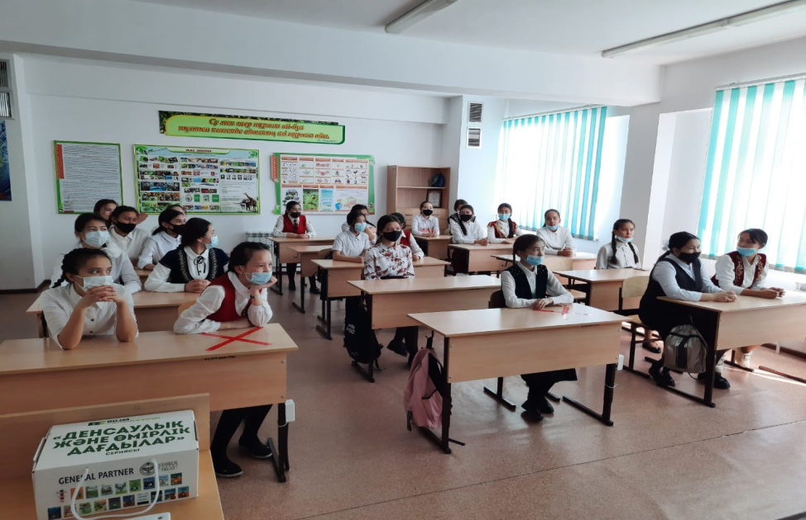
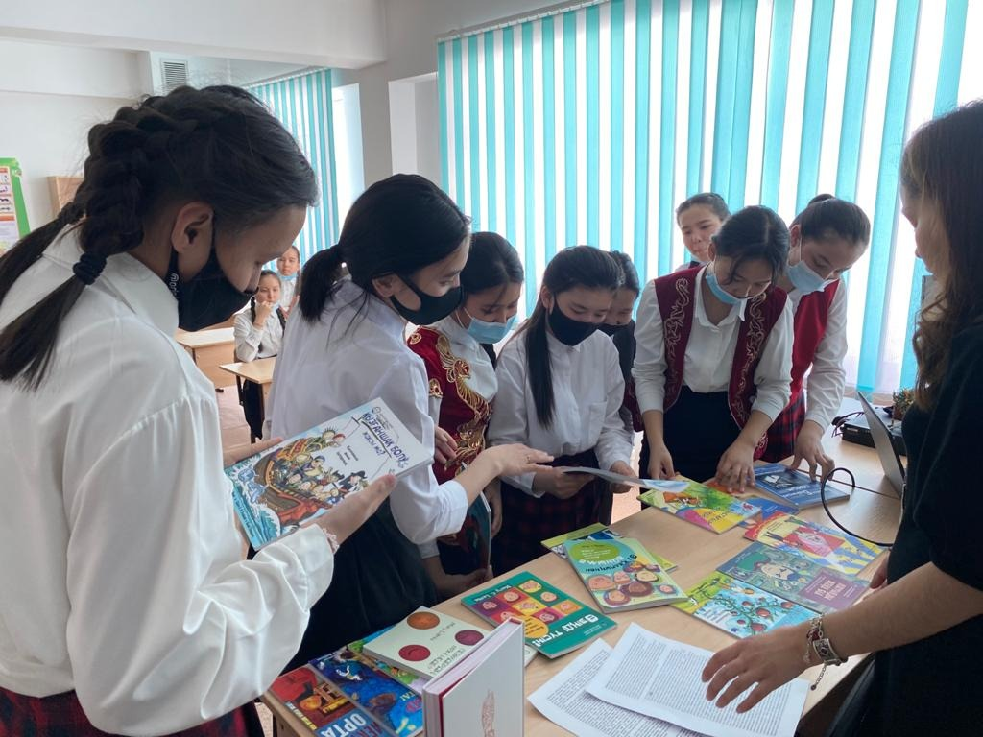
Мектеп психологының қыз балалармен жұмысы

Slide 13
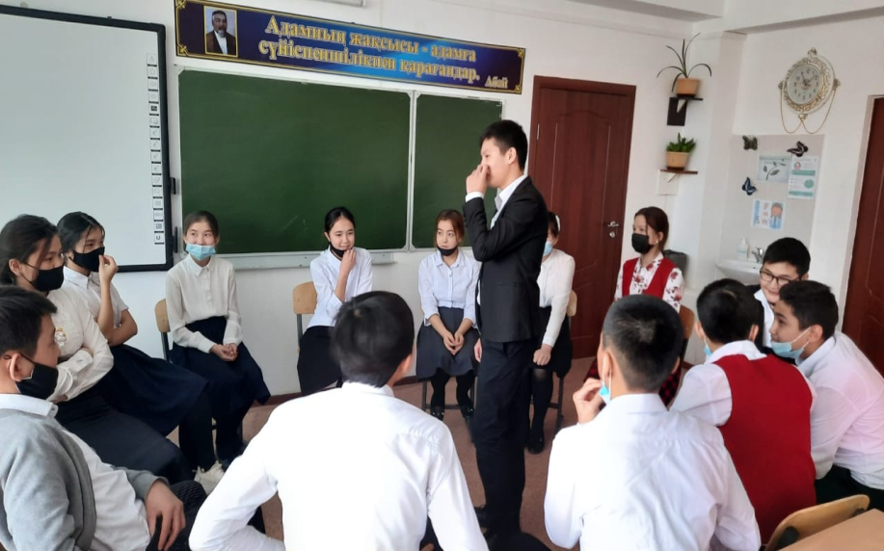
9-шы сынып оқушыларына «Жетістікке бағыт» тренингі

Slide 14
Бастауыш сынып оқушыларымен сергіту тренингтері

